Slide 1

Fedor Rychkov

Slide 2

https://try.kotlinlang.org

Slide 3
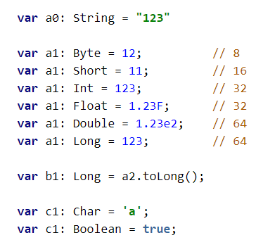
Типы данных

Slide 4

Basic Syntax
fun main

Slide 5
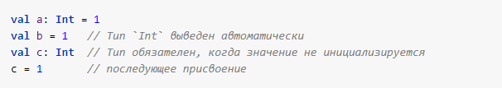
Basic Syntax
fun main
Объявления переменных

Slide 6
Immutable/mutable
val — неизменяемая, как const

Slide 7
Immutable/mutable
val — неизменяемая, как const
var — изменяемая

Slide 8
Functions

Slide 9

Extension Function
Расширяем стандартный класс String, «добавляем» собственный метод
// -> Y

Slide 10

Nullability
Объявление null переменной

Slide 11
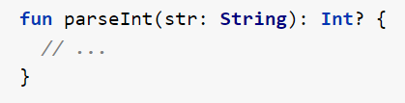
Nullability
Объявление null переменной
Возвращает null если str не содержит числа

